Slide 1

Projet de Fin d'Études:
PICO-CENTRALE HYDROÉLECTRIQUE
en vue de l’obtention du
Brevet de Technicien Supérieur de
Cybersécurité ,Informatique et Réseaux ,Électronique
Spécialité : Électronique et Réseau

Slide 2

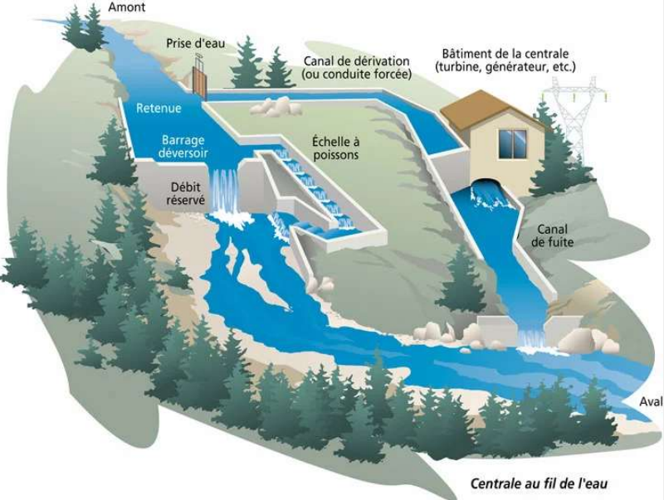
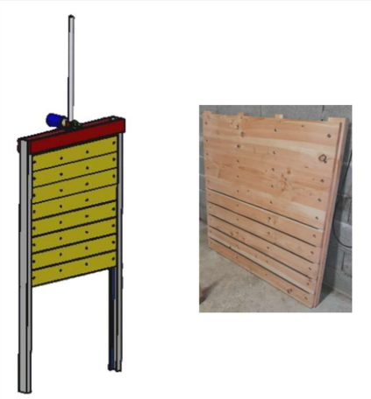
Système
Vue globale:
Vanne de décharge:

Slide 3
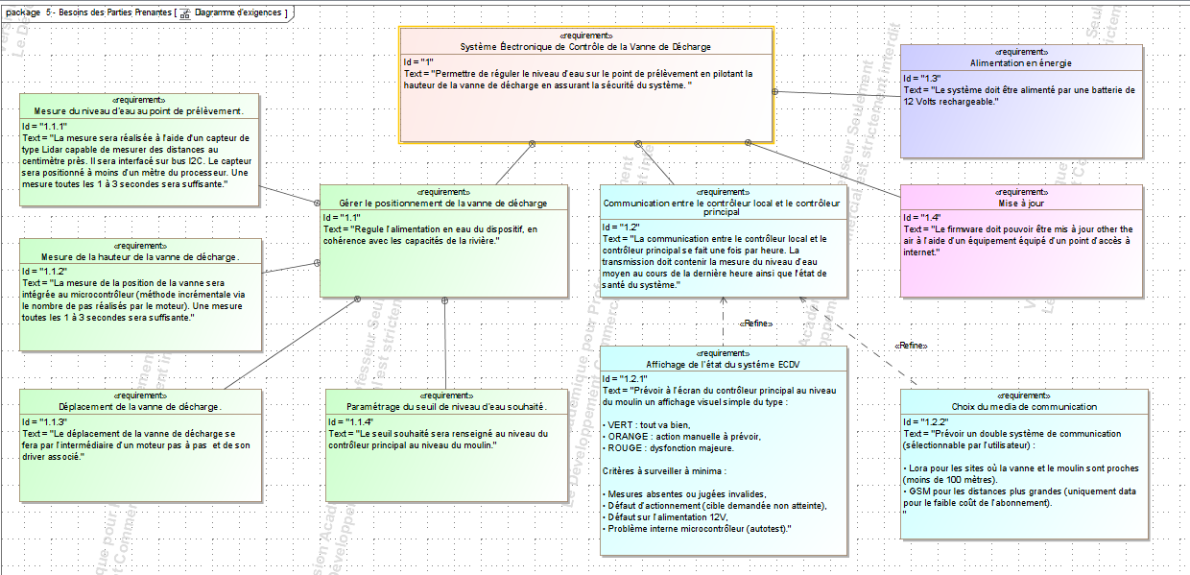
Diagrammes

Slide 4
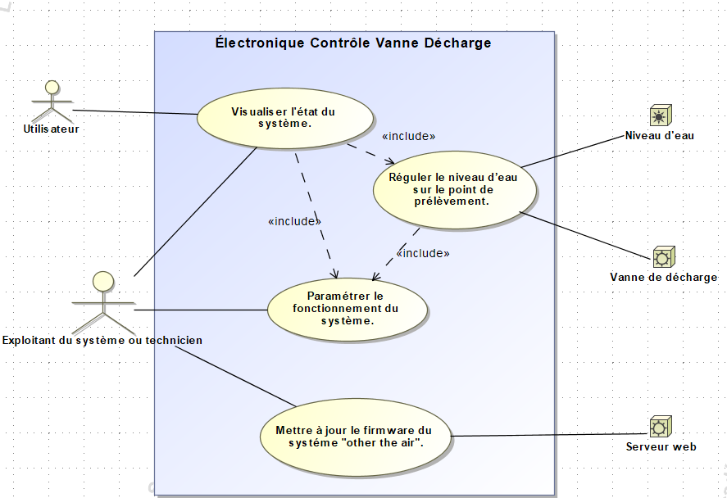
Diagrammes

Slide 5
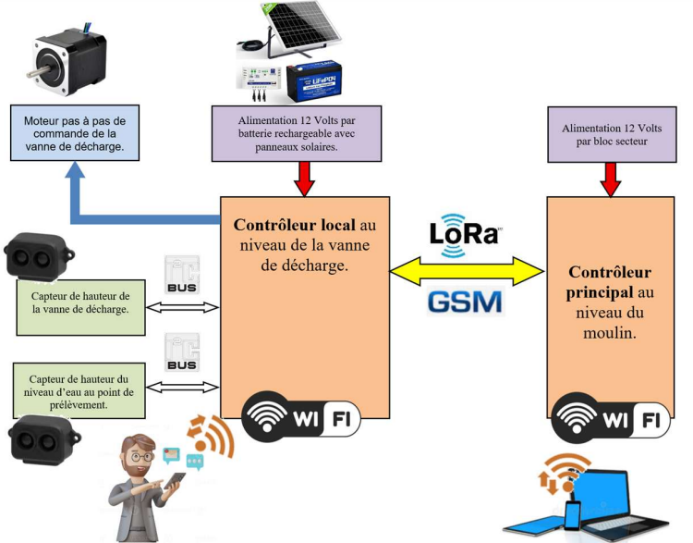
Fonctionnement

Slide 6
Tâches
ETUDIANT 1:
Gestion de la mesure du niveau d’eau
-Mise en œuvre d’une communication sur bus I2C avec les modules Lidar et/ou ultra son et l’ESP32
-Calcul du niveau d’eau moyenné sur une heure
-Traiter le cas des mesures absentes ou jugées invalides
-Saisi de schéma et routage de la partie concernée du projet
-Programmes de test

Slide 7
Tâches
ETUDIANT 2:
Gestion de la hauteur et du déplacement de la vanne
-Mise en œuvre de la commande du moteur pas à pas par l’ESP32
-Réalisation du programme de pilotage et de mesure
-Traiter le cas du blocage de la vanne de décharge via le driver du moteur pas à pas
-Saisi de schéma et routage de la partie concernée du projet
-Programmes de test

Slide 8
Tâches
ETUDIANT 3:
Communication Mode Lora entre le contrôleur local et le contrôleur principal
-Mise en œuvre du module Lora interfacé avec l’ESP32 sur le contrôleur local
-Mise en œuvre de la communication avec le module Lora sur le contrôleur principal
-Etablissement d’un protocole de communication afin de transmettre la mesure du niveau d’eau moyen
-Saisi de schéma et routage de la partie concernée du projet
-Programmes de test

Slide 9
Tâches
ETUDIANT 4:
Communication Mode GSM entre le contrôleur local et le contrôleur principal
-Mise en œuvre du module GSM interfacé avec l’ESP32 sur le contrôleur local
-Mise en œuvre de la communication avec module GSM sur le contrôleur principal
-Etablissement d’un protocole de communication afin de transmettre la mesure du niveau d’eau moyen
-Saisi de schéma et routage de la partie concernée du projet
-Programmes de test

Slide 10
Tâches
ETUDIANT 5:
Supervision de la charge de la batterie et mise en place de l’IHM
-Mise en place de la mesure de la tension de la batterie rechargeable
-Mise en place du module MPPT et du panneau photovoltaïque et validation de l’autonomie
-Saisi de schéma et routage de la partie concernée du projet
-Programmes de test
-Réalisation de l’IHM via une page Web fournie par le contrôleur principal

Slide 11
Tâches
Travaux communs à tous les étudiants
-Prise de connaissance des objectifs et des tâches
-Planification du projet
-Mise en place d’un espace de travail collaboratif
-Assemblage des cartes électroniques de démonstration
-Mise en commun des différentes parties de programme
-Réalisation des essais fonctionnels

Slide 12


Organisation

Slide 13
Schéma

